Slide 1
Invasiva vattenlevande djur och växter
Informationssatsning 2021
Leena Mägi leena.magi@havochvatten.se

Slide 2
Text och bilder i detta material är fria att använda för de organisationer som deltar informationssatsningen 2021. Årets tema är ”Farligare än du tror” och fokuserar på specifika arter, vilka problem de skapar och hur man bör agera om man har/stöter på arten. En viktig del är också hjälp att känna igen arten. Satsningen drivs och samordnas av Havs- och vattenmyndigheten och Naturvårdsverket för att engagera allmänheten i att stoppa spridningen av invasiva främmande växter och djur. Bilderna/illustrationerna finns som jpg-filer.

Slide 3
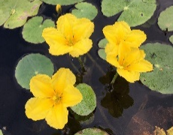
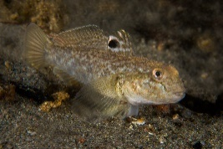
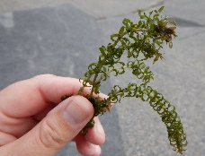
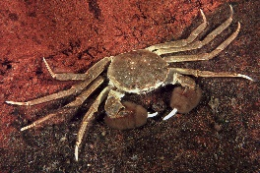
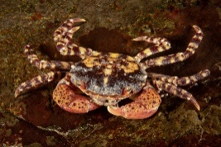
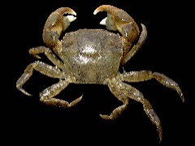
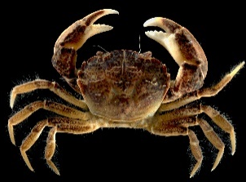
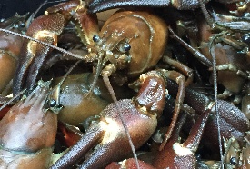
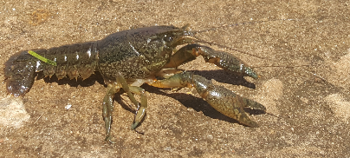
Invasiva vattenlevande växter & djur du kan hitta i sommar
Krabbor
Kinesisk ullhandskrabba (s. 4-5)
Asiatisk blåskrabba (s. 6-7)
Småprickig penselkrabba (s. 8-9)
Vitfingrad brackvattenskrabba s. 10-11)
Fisk
Svartmunnad smörbult (sid 12-13)
Vattenväxter
Smal vattenpest (sid 14-15)
Sjögull (sid 16-17)
Ostron
Stillahavsostron (sid 18-19)
Kräfta
Signalkräfta (sid 20-21)
Akvarium
Marmorkräfta (sid 22-23)

Slide 4
Kinesisk ullhandskrabba, Eriocheir sinensis (1/2)
Huvudbudskap
Den här ulliga krabban är inte så gullig. Om den sprider sig i våra svenska vatten kan den orsaka skador för fiske och vattenbruk genom att förstöra redskap och ta fångst. Den kinesiska ullhandskrabban kan också sprida sjukdomar och parasiter.
Kännetecken kinesisk ullhandskrabba
Klorna på vuxna kinesiska ullhandskrabbor har tät "ullig" borst och vita spetsar.
Ryggskölden är rundad, max 10 centimeter bred och med ett karaktäristiskt v-format jack mellan ögonen.
Små kinesiska ullhandskrabbor saknar "ull" på klorna och kan likna våra vanliga strandkrabbor.
Ullhandskrabbor har fyra trubbiga "tänder" på ryggskölden bakom ögonen.

Slide 5
Kinesisk ullhandskrabba, Eriocheir sinensis (2/2)
Möjliga effekter
Den kinesiska ullhandskrabban kan orsaka skador för fiske och vattenbruk, genom att förstöra redskap och ta fångst. Eftersom den gräver och bygger gångar, kan den underminera strandkanter och flodbankar. Kinesisk ullhandskrabba kan sprida sjukdomar och parasiter. Den kan vara smittbärare av kräftpest vilket kan få allvarliga effekter för våra inhemska flodkräftor.
Om du hittar en kinesisk ullhandskrabba
Om du hittar vad du misstänker är en kinesisk ullhandskrabba, släpp inte tillbaka den i vattnet! Rapportera alltid in ditt fynd till www.rappen.nu
Mer information
https://www.havochvatten.se/hav/fiske--fritid/arter/arter-och-naturtyper/ullhandskrabba.html
Fotograf: Anders Salesjö
Bildnamn: Kinesisk ullhandskrabba (Eriocheir sinensis)

Slide 6
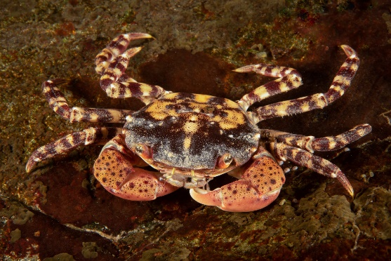
Asiatisk blåskrabba, Hemigrapsus sanguineus (1/2)
Huvudbudskap
En liten krabat som kan göra stor skada om den får sprida sig i våra svenska vatten. Den asiatiska blåskrabban har stor aptit och förökar sig snabbt och kan därför konkurrera med andra bottenlevande arter om mat och utrymme. I Nordamerika har asiatiskt blåskrabba trängt undan vår vanliga, inhemska strandkrabba Carcinus maenas.
Kännetecken asiatisk blåskrabba
Ryggskölden på vuxna krabbor är kvadratisk, max fyra centimeter bred och är helt slät mellan ögonen (inga veck eller taggar).
Vuxna hannar har en blåsa i "tumvecket" på klorna.
Färgen varierar mellan grönt, purpur och rött med mörkare fläckar, och benen har mörkare ränder.

Slide 7
Asiatisk blåskrabba, Hemigrapsus sanguineus (2/2)
Möjliga effekter
Den har stor aptit och förökar sig snabbt och kan därför konkurrera med andra bottenlevande arter om mat och utrymme. I Nordamerika har asiatisk blåskrabba trängt undan den vanliga, inhemska strandkrabban, Carcinus maenas.
Om du hittar en asiatisk blåskrabba
Om du hittar vad du misstänker är en asiatisk blåskrabba, släpp inte tillbaka den i vattnet! Rapportera alltid in ditt fynd till www.rappen.nu
Mer information
https://www.havochvatten.se/hav/fiske--fritid/arter/arter-och-naturtyper/asiatisk-blaskrabba.html
Fotograf: Anders Salesjö
Bildnamn: Asiatisk blåskrabba (Hemigrapsus sanguineus)

Slide 8
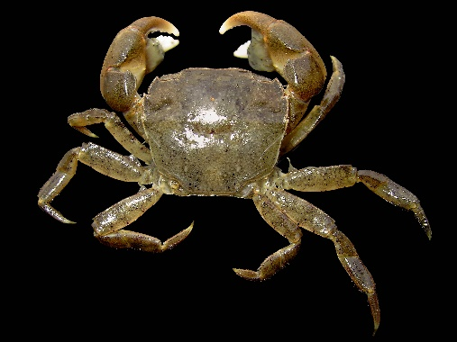
Småprickig penselkrabba, Hemigrapsus takanoi (1/2)
Huvudbudskap
En liten krabat som kan göra stor skada om den får sprida sig i våra svenska vatten. Den småprickiga penselkrabban tål stora variationer i både salthalt och temperatur, äter det mesta och kan fort bli många. Därför kan småprickiga penselkrabbor framgångsrikt konkurrera med andra bottenlevande djur som små strandkrabbor och räkor.
Kännetecken småprickig penselkrabba
Den småprickiga penselkrabban är förhållandevis liten och blir som vuxen sällan mer än tre-fyra centimeter över den kvadratiska ryggskölden.
På sidorna av skölden finns tre taggar (sidotänder), till skillnad från vår inhemska strandkrabba som har fem taggar.
Hanarna har en karaktäristisk tofs med hår i "tumvecken" på klorna.
Färgen på ryggskölden är ofta gulbrun, grå eller grön, ibland med vita fält (ofta på honor och unga krabbor).

Slide 9
Småprickig penselkrabba, Hemigrapsus takanoi (2/2)
Möjliga effekter
Den småprickiga penselkrabban tål stora variationer i både salthalt och temperatur, äter det mesta och kan bli många. Därför kan de framgångsrikt konkurrera med andra bottenlevande djur som små strandkrabbor och räkor.
Om du hittar en småprickig penselkrabba
Om du hittar vad du misstänker är en småprickiga penselkrabba, släpp inte tillbaka den i vattnet! Rapportera alltid in ditt fynd till www.rappen.nu
Mer information
https://www.havochvatten.se/hav/fiske--fritid/arter/arter-och-naturtyper/penselkrabba.html
Fotograf: Matz Berggren
Bildnamn: Småprickig penselkrabba (Hemigrapsus takanoi)

Slide 10
Vitfingrad brackvattenskrabba, Rhithropanopeus harrisii (1/2)
Huvudbudskap
Den vitfingrade brackvattenskrabban klarar att reproducera sig ovanligt bra i Östersjön. Därför kan den konkurrera med inhemska arter om mat och utrymme. Samtidigt är den själv byte till abborre, simpa och gös. Denna krabba kan föra över sjukdomar till inhemska arter som insjökräftor och musslor. I täta bestånd kan krabborna samlas på fiskeredskap och förstöra fångsten och sätta igen vattenledningsrör.
Kännetecken vitfingrad brackvattenskrabba
De är mycket små krabbor. Som vuxna blir de som mest två centimeter breda över ryggen.
Ryggskölden är bredare än den är lång, och nästan platt framtill (saknar jack i skölden).

Slide 11
Vitfingrad brackvattenskrabba, Rhithropanopeus harrisii (2/2)
Möjliga effekter
Den vitfingrade brackvattenskrabban klarar att reproducera sig ovanligt bra i Östersjön. Det kan innebära att den konkurrerar med inhemska arter om mat och utrymme. Den kan själv bli byte till fiskar som abborre, simpa och gös.
Krabban kan föra över sjukdomar till inhemska arter som insjökräftor och möjligen även musslor.
När de förekommer i mycket täta bestånd kan krabborna hopa sig på fiskeredskap och förstöra fångsten, och även sätta igen vattenledningsrör.
Om du hittar en vitfingrad brackvattenskrabba
Om du hittar vad du misstänker är en vitfingrad brackvattenskrabba, släpp inte tillbaka den i vattnet! Rapportera alltid in ditt fynd till www.rappen.nu
Mer information
https://www.havochvatten.se/arter-och-livsmiljoer/frammande-arter/sok-frammande-arter/fakta/vitfingrad-brackvattenskrabba.html#
Fotograf: Matz Berggren
Bildnamn: Vitfingrad brackvattenskrabba (Rhithropanopeus harrisii)

Slide 12
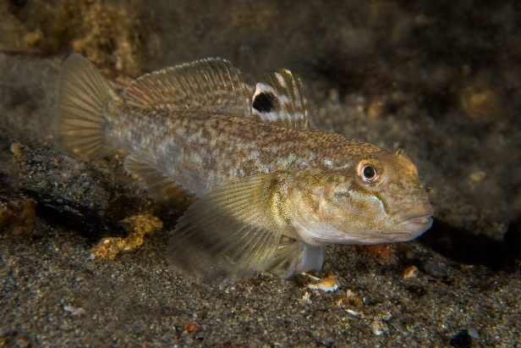
Svartmunnad smörbult, Neogobius melanostomus (1/2)
Huvudbudskap
Svartmunnad smörbult är en glupsk fisk som är mycket anpassningsbar i både sött och salt vatten och kan föröka sig effektivt. Risken finns att etableringen av svartmunnad smörbult i svenska vatten kan leda till betydande effekter på inhemska arter och ekosystem.
Kännetecken svartmunnad smörbult
En vuxen svartmunnad smörbult blir mellan 10 och 17 cm lång.
Färgen är fläckigt gulgråbrun, men under lekperioden blir hannen helt svart med vitkantade stjärtfenor.
Svartmunnad smörbult har ofta en karaktäristisk svart fläck på bakre delen av den främre ryggfenan.
Som hos alla smörbultar är bukfenornas bas sammanväxta och bildar en sugskiva.

Slide 13
Svartmunnad smörbult, Neogobius melanostomus (2/2)
Möjliga effekter
Den svartmunnade smörbult är mycket anpassningsbar och kan föröka sig effektivt under olika miljöbetingelser. Med sitt aggressiva beteende skrämmer den bort andra fiskar från de områden den etablerar sig och den äter rommen från andra arter. Risken finns att etableringen av svartmunnad smörbult i svenska vatten kan leda till betydande effekter på inhemska arter och ekosystem. Eftersom den kan leva och föröka sig i både sött och salt vatten, finns även en farhåga att den kan komma att etablera sig i våra svenska sjöar och vattendrag.
Om du hittar en svartmunnad smörbult
Om du hittar vad du misstänker är en svartmunnad smörbult, släpp inte tillbaka den i vattnet. Rapportera alltid in ditt fynd till www.rappen.nu
Mer information
https://www.havochvatten.se/hav/fiske--fritid/arter/arter-och-naturtyper/svartmunnad-smorbult.html
Fotograf: Anders Salesjö
Bildnamn: Svartmunnad smörbult (Neogobius melanostomus)

Slide 14
Smal vattenpest, Elodea nuttallii (1/2)
Huvudbudskap
Smal vattenpest kan vara dekorativ i en damm, men om den kommer ut i andra vattendrag växer den snabbt och sprider sig lätt. Den bildar täta bestånd som hindrar solljuset att tränga ned i vattnet och det påverkar förutsättningarna för annat liv, både växter och djur. Täta bestånd av smal vattenpest kan också ställa till problem för båttrafik, fiske och bad.
Kännetecken smal vattenpest
En ljust grön dybladsväxt, har långa slingor med stjälkar som kan bli ett par meter långa.
De ungefär 35 millimeter långa bladen sitter i kransar längs stjälken. Formen på bladen kan variera. På grunt vatten är bladen bredare och kortare medan de på djupare vatten blir längre och smalare. Formen på bladens yttersta spets är en viktig karaktär.
Blommar med små vita blommor, åtta millimeter breda.

Slide 15
Smal vattenpest, Elodea nuttallii (2/2)
Möjliga effekter
Smal vattenpest växer snabbt och sprider sig lätt. Den bildar täta bestånd som hindrar solljuset att tränga ned i vattnet vilket påverkar livsvillkor för andra växter. Det kan även förändra miljön för djurlivet. På ett positivt sätt genom att den blir föda åt till exempel betande sjöfågel och fungerar som skydd för yngel. På ett negativt sätt genom att skrymmande massor av smal vattenpest kan ödelägga livsmiljöer för djur som kräftor och fisk. Täta bestånd av smal vattenpest kan ställa till problem för båttrafik, fiske och rekreation.
Rapportera fynd
Om du hittar vad du misstänker är smal vattenpest kan du rapportera den till www.rappen.nu
Mer information
https://www.havochvatten.se/hav/fiske--fritid/arter/arter-och-naturtyper/smal-vattenpest.html
Fotograf: Susanne Eriksson
Bildnamn: Smal vattenpest (Ellodea nuttallii)

Slide 16
Sjögull, Nymphoides peltata (1/2)
Huvudbudskap
Sjögull kan vara dekorativ i en damm, men om den kommer ut i andra vattendrag växer den snabbt och sprider sig lätt. Täta bestånd av sjögull kan täcka stora delar av en sjö eller ett vattendrag och påverkar människor direkt genom att försvåra för bad, fiske och båttrafik. Livet under ytan kan även påverkas negativt, då det blir lite solljus i vattnet.
Kännetecken sjögull
Sjögull har rundade, näckrosliknande blad med vågig kant.
Bladen är åtta centimeter långa, vilket är mindre än vanliga näckrosblad.
Undersidan av bladen är ofta rödprickiga.
Blomman skjuter upp en bit över vattenytan (under juli till augusti) och har fem gula kronblad.

Slide 17
Sjögull, Nymphoides peltata (2/2)
Möjliga effekter
Massiva bestånd av sjögull kan täcka stora delar av en sjö eller ett vattendrag. Det påverkar människor direkt genom att försvåra för bad, fiske och båttrafik. Livet under ytan kan även påverkas negativt, då det blir lite solljus i vattnet.
Rapportera fynd
Om du hittar vad du misstänker är sjögull kan du rapportera den till www.rappen.nu
Mer information
https://www.havochvatten.se/hav/fiske--fritid/arter/arter-och-naturtyper/sjogull.html
Fotograf: Peter Olsson Scholz
Bildnamn: sjogull-narbild--peter-olsson-scholz

Slide 18
Stillahavsostron, Magallana gigas (1/2)
Huvudbudskap
Japanskt jätteostron kan konkurrera om plats och föda med inhemska arter som blåmusslor och ostronet Ostrea edulis. Det finns även en risk att jätteostronen kan sprida sjukdom och parasiter.
Kännetecken stillahavsostron
Ett vuxet stillahavsostron är vanligen 8 till 20 centimeter långt, men de kan bli dubbelt så stora.
Skalet är ofta tydligt veckat med sex vågformade, breda och längsgående ribbor.
Formen på stillahavsostronet varierar beroende på var det har växt. Har det varit trångt blir det mer avlångt och taggigt, medan gott om plats ger ett mer platt och slätt ostron.

Slide 19
Stillahavsostron, Magallana gigas (2/2)
Möjliga effekter
Japanska jätteostron är tåliga och växer snabbt. Det gör att de kan konkurrera om plats och föda med inhemska arter som blåmusslor och ostronet Ostrea edulis. Det finns även en risk att jätteostronen kan sprida sjukdom och parasiter.
Om du hittar stillahavsostron
Om du hittar vad du misstänker är stillahavsostron, rapportera alltid in ditt fynd till www.rappen.nu
Mer information
https://www.havochvatten.se/hav/fiske--fritid/arter/arter-och-naturtyper/japanskt-jatteostron.html
Fotograf: Maja Kristin Nylander
Bildnamn: Stillahavsostron (Magallana gigas)

Slide 20
Signalkräfta, Pacifastacus leniusculus (1/2)
Huvudbudskap
Man får fiska signalkräfta i vissa områden, under vissa tider.
Men signalkräfta kam sprida kräftpest, så var därför mycket noga med hur du hanterar kräftor och redskap för att hindra spridning. Signalkräftan finns med på EU:s förteckning över invasiva främmande arter, vilket innebär att den bland annat är förbjuden att importera, odla och sätta ut i naturen.
Kännetecken signalkräfta
Signalkräftan kan bli omkring 16 centimeter lång och har en rödbrun färg.
Den liknar vår inhemska flodkräfta som är mörkare i färgen, men vuxna signalkräftor har även ljusa (vit-turkosa) fläckar i "tumgreppet" på klorna. De saknas hos flodkräftan.

Slide 21
Signalkräfta, Pacifastacus leniusculus (2/2)
Möjliga effekter
Signalkräftor som importerades från Nordamerika och sattes ut i svenska vatten under 1960-talet var kroniska och motståndskraftiga bärare av en ny stam av kräftpest. Kräftpest är en parasitisk svampsjukdom som överförs mellan kräftor via sporer som sprids i vattnet. Kräftpest är alltid dödlig för flodkräftor. Trots att signalkräftor har hög motståndskraft mot kräftpest kan de drabbas. Sjukdomen spelar troligen en roll i de kraftiga svängningarna och de minskade fångsterna av signalkräfta de senaste tio åren.
Den svenska flodkräftan (Astacus astacus) har av flera anledningar minskat med 97 procent de senaste hundra åren och är nu klassificerad som akut hotad. Olagliga utsättningar av signalkräftor är det största hotet mot flodkräftan idag.
Om du hittar signalkräfta
Om du hittar vad du misstänker är signalkräfta utanför hanteringsområdet, rapportera alltid in ditt fynd till www.rappen.nu
Mer information
https://www.havochvatten.se/hav/fiske--fritid/arter/arter-och-naturtyper/japanskt-jatteostron.html
Fotograf: Sofia Brockmark
Bildnamn: signalkrafta-pacifastacus-leniusculus--sofia-brockmark

Slide 22
Marmorkräfta, Procambarus fallax f. virginalis (1/2)
Huvudbudskap
Marmorkräftor omfattas av EU:s förordning för invasiva arter. Den kan bära på sjukdomar och/eller parasiter som kan slå hårt mot andra sötvattenskräftor, eller vara skadliga för andra arter. Marmorkräftan kan också konkurrera med inhemska arter om mat och utrymme.
Kännetecken marmorkräfta
Marmorkräftan är liten och smal jämfört med signal- och flodkräfta. Den är vanligen under tio centimeter lång och har även mindre klor.
Marmorkräftan är tydligt marmorerad, speciellt på sköldens sidor. Färgen är oftast mörkt brun eller olivfärgad, men den kan variera från ljusbrun till rödbrun.
På ryggskölden finns en smal, ljus linje som saknas på signal- och flodkräftor.

Slide 23
Marmorkräfta, Procambarus fallax f. virginalis (2/2)
Möjliga effekter
Marmorkräftor kan bära på sjukdomar och/eller parasiter som kan slå hårt mot andra sötvattenskräftor. De kan också vara skadliga för andra arter.
En annan möjlig effekt är att marmorkräftan kan konkurrera med inhemska arter om mat och utrymme. På Madagaskar är marmorkräftan en främmande art och har etablerat sig och finns nu i stora antal. Där uttrycks farhågor om att den utgör ett hot mot landets fisk- och kräftarter.
Om du hittar en marmorkräfta
Om du hittar vad du misstänker är en marmorkräfta, släpp inte tillbaka den i vattnet! Rapportera alltid in ditt fynd till www.rappen.nu
Mer information
https://www.havochvatten.se/arter-och-livsmiljoer/frammande-arter/sok-frammande-arter/fakta/marmorkrafta.html
Fotograf: Ranja Adriantsoa
Bildnamn: Marmorkräfta (Procambarus fallax f. virginalis)

